Slide 1

欣祺医药 · 优贝德医药出海平台
C 反应蛋白 + 降钙素原
联检试剂盒
一次唾液采样 · 双标志物同步检测 · 3–15 分钟快速初筛
新一代无创 POCT 炎症检测方案
3–15 min
2 项
唾液
出结果
同步检测标志物
样本类型 · 免采血
欣祺医药 · CRP + PCT 联检试剂盒

Slide 2
目录
14
CONTENTS
Pages
从炎症标志物认知、联检价值、产品优势到应用场景，系统呈现 CRP + PCT 联检试剂盒的核心卖点。
01
临床痛点
感染鉴别与抗生素滥用
02
CRP · 急性时相的指南针
6–8h 升高，敏感但特异性不足
03
PCT · 细菌感染的特警信号
2–4h 升高，特异性远高于 CRP
04
联检价值
1 + 1 > 2 的诊断升级
05
唾液采样差异化
全球独家的无创方案
06
技术壁垒 · 产品规格
专利中空金平台
07
临床应用与市场展望
指南、场景与竞品对标
目录
02 / 14

Slide 3

CLINICAL PAIN POINT
临床痛点：感染鉴别为何如此困难？
01
抗生素滥用严重
据国家卫健委 / 中国细菌耐药监测网等权威数据，我国基层门诊中约 60% 的上呼吸道感染会开具抗生素，其中病毒性感冒占比超过 70%。缺乏快速鉴别手段，导致「先用抗生素再说」成为惯性诊疗。
02
传统检测周期长
血常规 + CRP 检测需抽血、离心、送检，通常 2–4 小时出结果，部分基层机构可能更长；基层与居家场景难以普及，患者往往在等待中自行用药。
欣祺医药 · CRP + PCT 联检试剂盒
03 / 14

Slide 4
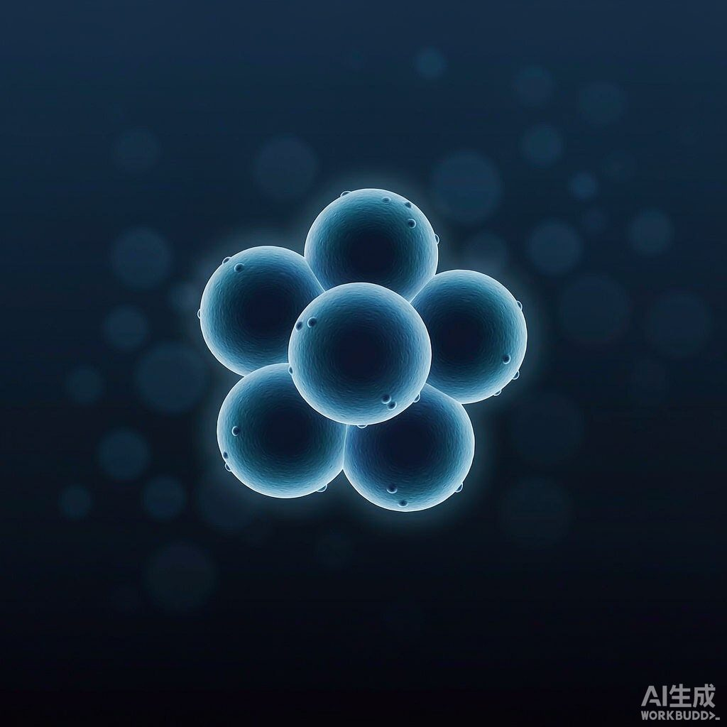
INFLAMMATION MARKER 01
C 反应蛋白：急性时相反应的「指南针」
什么是 CRP？
C 反应蛋白（CRP）是肝脏在炎症、感染或组织损伤时迅速产生的急性时相反应蛋白，能在感染后 6–8 小时内升高，是机体炎症激活的敏感信号。
快速提示体内是否存在炎症反应
辅助区分细菌与病毒感染的趋势变化
指导抗生素使用与疗效评估
6–8h
24–48h
感染后快速升高
峰值窗口期
欣祺医药 · CRP + PCT 联检试剂盒
04 / 14

Slide 5
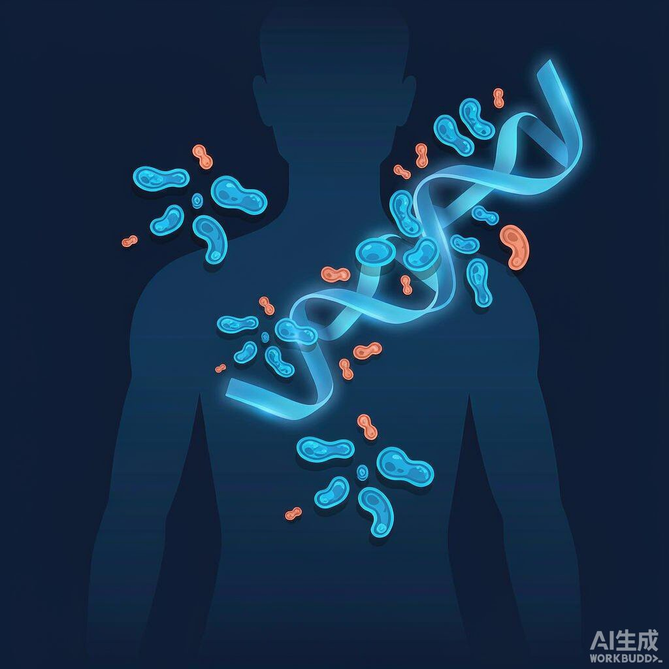
INFLAMMATION MARKER 02
降钙素原：细菌感染的「特警信号」
什么是 PCT？
降钙素原（PCT）是降钙素前体蛋白，正常情况下由甲状腺 C 细胞低水平分泌。遭遇细菌感染尤其是脓毒症时，甲状腺外组织大量释放 PCT，使其在 2–4 小时内显著升高。
为什么 PCT 更特异？
对细菌感染的特异性远高于 CRP；2–4h 内快速升高可指导早期经验用药；动态监测可评估抗生素疗效。
临床意义：PCT 升高越显著，细菌感染与脓毒症风险越高；病毒感染时通常正常或轻度升高。
欣祺医药 · CRP + PCT 联检试剂盒
05 / 14

Slide 6
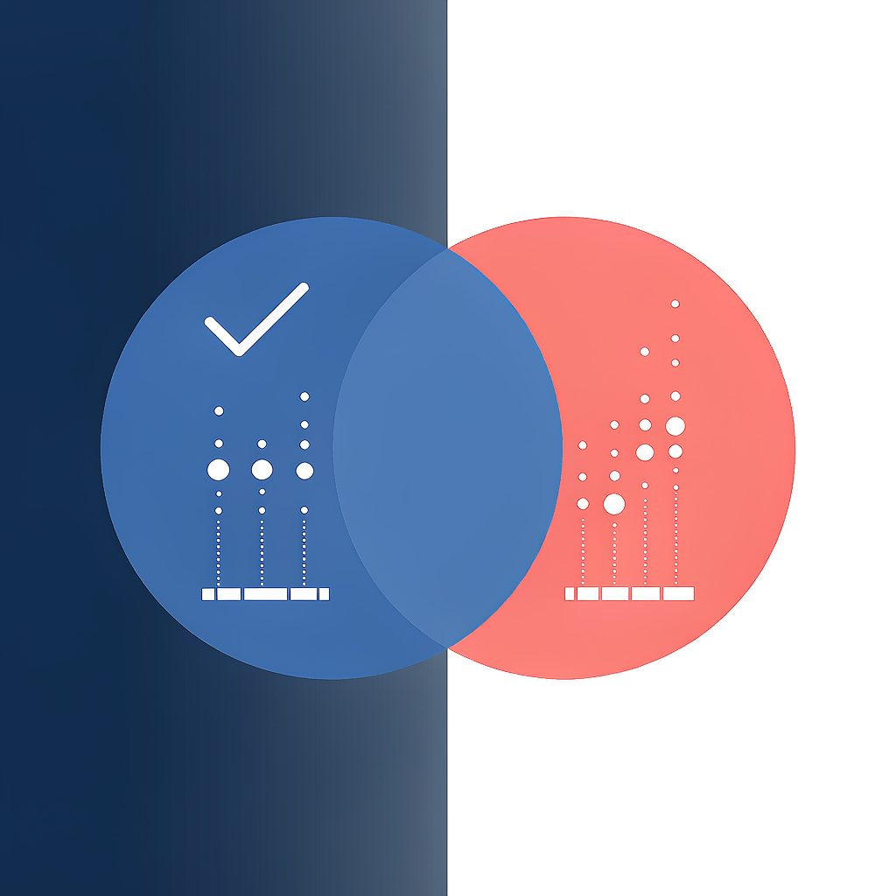
DUAL MARKER VALUE
联检价值：为什么 CRP + PCT 一起测？
CRP 敏感但特异性不足；PCT 对细菌感染更特异但升高窗口相对滞后。两者联合，可在「早、准、稳」三个维度互补，构建更完整的炎症判断路径。
提高细菌感染检出率与鉴别准确性
减少抗生素盲目使用，降低耐药风险
动态监测病情变化与治疗效果
欣祺医药 · CRP + PCT 联检试剂盒
06 / 14

Slide 7
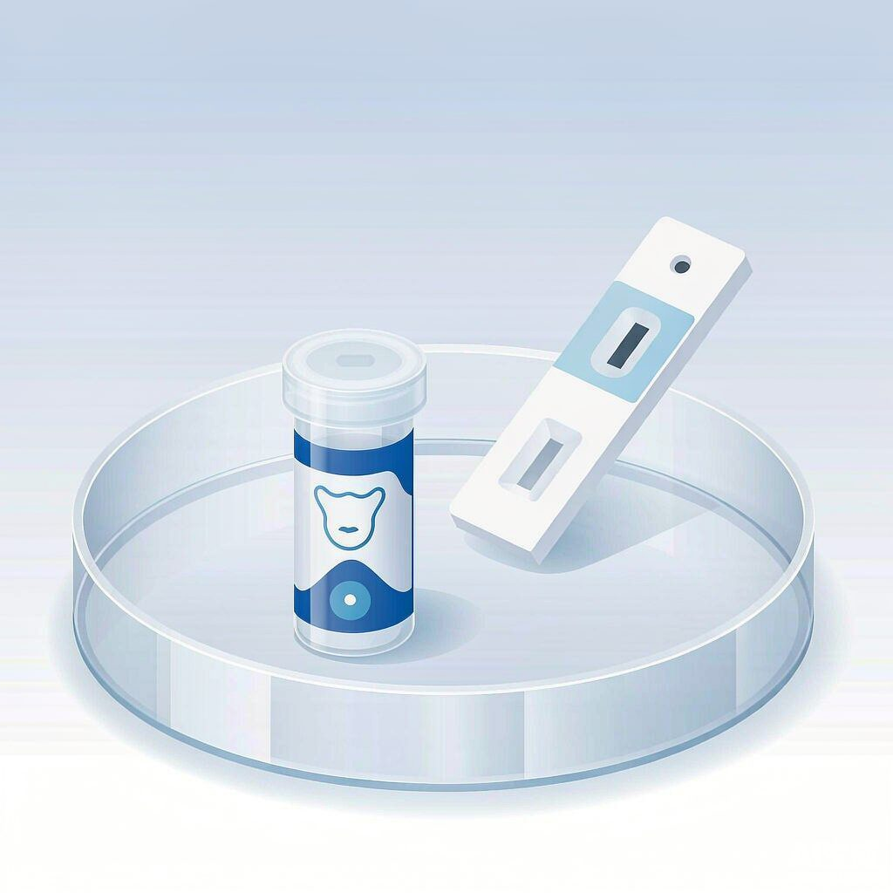
DIFFERENTIATION
全球独家：唾液样本，无创更友好
为什么选唾液？
市面 CRP 与 PCT 检测多依赖血液样本。本品突破唾液复杂生物基质干扰，建立唾液 CRP / PCT 与血液炎症指征的关联模型，实现无创、无痛、可居家的初筛检测。
无创采集，儿童与老人顺应性更好
居家自测，无需预约排队、避免交叉感染
无需离心设备，适合基层与户外场景
欣祺医药 · CRP + PCT 联检试剂盒
07 / 14

Slide 8
PRODUCT SPECIFICATION
产品规格与组成
注册状态：注册中 · 参数以厂方说明书为准
唾液
4–30°C
3–15 min
样本类型
储存条件
出结果
无需采血，无创友好
常温运输，效期稳定
目视判读，免仪器
组成
规格 / 说明
测试卡
含 CRP 与 PCT 双检测线及质控线
样本缓冲液
用于唾液样本稀释与稳定
采样拭子
口腔唾液采集专用
干燥剂
保证测试卡稳定性
说明书
操作与结果判读指南
产品名称：C 反应蛋白 / 降钙素原联合检测试剂盒（中空金法）· 储存：4–30°C 密封保存
欣祺医药 · CRP + PCT 联检试剂盒
08 / 14

Slide 9
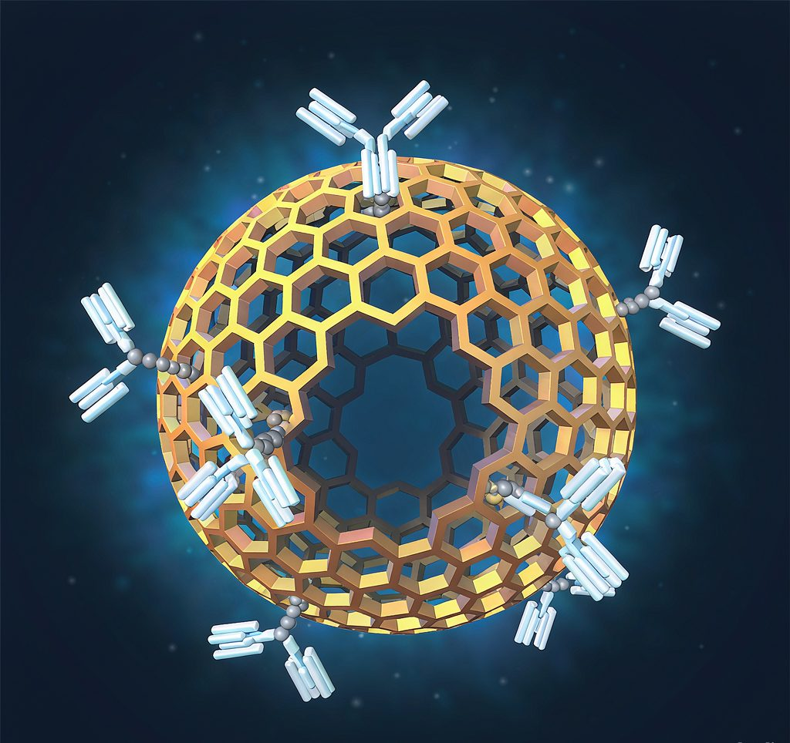
TECHNOLOGY BARRIER
专利中空金技术平台
核心技术：中空金
中空金纳米颗粒具有更大的比表面积与抗体承载量，在层析体系中对目标抗原产生更强的信号放大效应。搭配专利抗体偶联工艺，使唾液中低丰度 CRP / PCT 也能被稳定检出。
独家新型专利：中空金制备及用途（201710273592.8 / 202111117843.6）
优化层析体系：降低唾液复杂生物背景干扰
唾液—血液炎症指征关联模型，基于 400+ 真实世界样本数据
更低的检测灵敏度要求与稳定的批次一致性
欣祺医药 · CRP + PCT 联检试剂盒
09 / 14

Slide 10
CLINICAL & HOME USE GUIDE
6 大感染分型权威指南 · 5 类居家自测人群
指南：SCCM / WHO / IDSA / CHINET
01
SCCM/ESICM 2024
02
中国脓毒症指南 2024
03
IDSA/ATS 2019 CAP
脓毒症 1h bundle · PCT 趋势指导抗菌药物快速降阶
细菌感染阈值 · PCT ≥ 0.5 ng/mL 高度提示细菌感染
社区获得性肺炎 · CRP + PCT 联检辅助细菌 / 病毒 / 非典型分型
04
WHO 抗菌药物管理
05
抗菌药物指导原则 2023
06
CHINET 耐药监测
AMS 减少不必要处方 · 联检使抗生素处方降低约 35%
分级管理推荐 · 明确 CRP + PCT 联检作为分级管理依据
耐药趋势早期预警 · CRP + PCT 持续异常关联细菌耐药风险
感冒发烧 · 流感季：咽痛 / 发热初期区分细菌 vs 病毒
抗生素疗程中：疗效监测 · PCT 拐点指导停药时机
慢病 · 三高合并感染：PCT 趋势监测降阶梯
术后恢复期：伤口感染早期识别 + CRP 趋势观察
老人 · 儿童家庭：咳嗽咽痛初期 15 min 分型
监测频率：健康 每年 1–2 次 · 急性症状 每 24–48h 复测 · 治疗监测 每 3–5 天
欣祺医药 · CRP + PCT 联检试剂盒
10 / 14

Slide 11
OPERATION & READING
操作流程与结果判读
4 步操作 · 3–15 min 出结果 · 目视判读
1
2
3
4
采样
加样
等待
判读
口腔唾液无创采集
样本与缓冲液混匀后加至加样孔
室温反应 3–15 分钟
观察 C / T1 / T2 线显色组合
阳性 1
阳性 2
阴性
无效
C + T1 + T2 全显色
C + T1 显色，T2 不明显
仅 C 线显色，T1 / T2 不明显
C 线未显色
同时检出 CRP 与 PCT 升高
CRP 升高为主
未检出明显炎症指征
质控失败
提示细菌性炎症，建议就医并结合临床判断
提示病毒性炎症可能性大，不建议盲目使用抗生素
无需干预，出现症状可复测
请重测
本品为初筛工具，结果为定性 / 半定量判读；PCT 阈值与分型判断请以临床医师结合症状、病史及其他检查综合评估为准。
欣祺医药 · CRP + PCT 联检试剂盒
11 / 14

Slide 12
COMPETITIVE COMPARISON
竞品对比：唾液 POCT 的独特优势
对比基于公开资料整理
对比维度
本品（唾液 POCT）
血液 POCT 类产品
（万孚生物、微点生物等）
血液生化 / 免疫分析仪
（迈瑞、东方生物等）
样本类型
口腔唾液
全血 / 血清 / 血浆
静脉血清 / 血浆
采样方式
无创唾液采集
指尖采血或静脉采血
静脉抽血
是否需要配套仪器
否（目视判读）
是（荧光 / 胶体金读取仪）
是（大型生化 / 免疫分析仪）
检测时间
3–15 分钟
10–20 分钟（不含采血）
2–4 小时
检测标志物
CRP + PCT 双联检
PCT / CRP 联检（多数定量）
CRP、PCT、SAA、IL-6 等多项
定量 / 定性
定性 / 半定量
定量
定量
应用场景
居家 / 基层 / 户外
院内 / 诊所
医院检验科
生物污染风险
无血液暴露
有血液暴露
有血液暴露
患者顺应性
儿童 / 老人友好
儿童抗拒
需到院
注册状态
注册中
已获 NMPA / CE
已获 NMPA
欣祺医药 · CRP + PCT 联检试剂盒
12 / 14

Slide 13

OUTLOOK
未来展望
未来展望
随着分级诊疗、居家医疗与基层 POCT 市场的快速扩容，CRP + PCT 联检有望成为感染初筛的常规组合。唾液采样的普及将推动「早发现、早分流、少滥用」的健康管理新模式。
居家
基层
急诊
健康管理
首诊分诊
快速初筛
欣祺医药 · CRP + PCT 联检试剂盒
13 / 14

Slide 14
更准确的分型 · 更安心的守护
CRP + PCT 联检试剂盒：让炎症初筛更简单、更安全、更可及
一次唾液采样 · 双标志物同步检测 · 3–15 分钟快速初筛
专利中空金平台 · 唾液—血液关联模型（400+ 真实世界样本）
支持居家 / 基层 / 急诊 / 户外全场景，注册状态：注册中
欣祺医药 · 优贝德医药出海平台
询价与合作 · unibestpharma.com/contact
欣祺医药 · 优贝德医药出海平台
14 / 14

